Slide 1

UBND PHƯỜNG PHÚC LỢI
TRƯỜNG MẦM NON HOA SỮA
KPKH: TÌM HIỂU VỀ MỘT SỐ LOẠI PHƯƠNG TIỆN GIAO THÔNG ĐƯỜNG HÀNG KHÔNG
ĐốI tượng : 3 tuổi
Thực hiện: Đặng Hoa

Slide 2
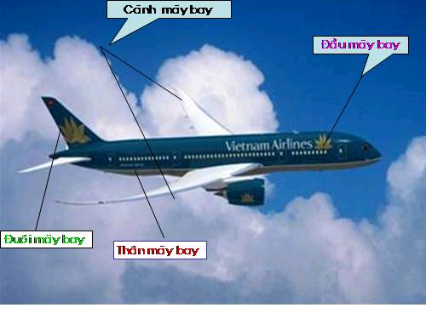

Slide 3
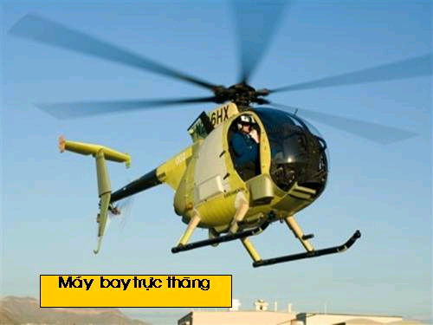

Slide 4
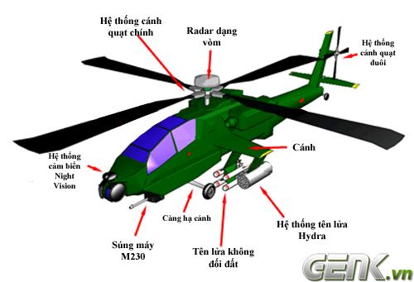

Slide 5
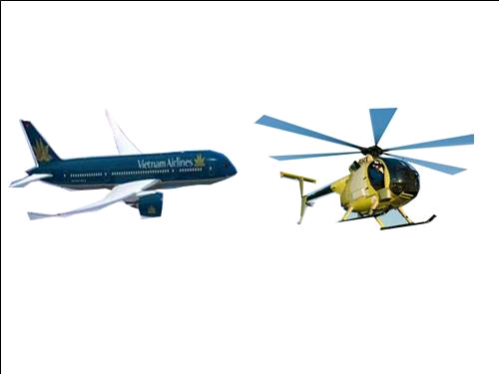
So sánh: Máy bay hàng không và máy bay trực thăng

Slide 6

KHINH KHÍ CẦU

Slide 7

Túi khí
Lò đốt
GIỎ

Slide 8
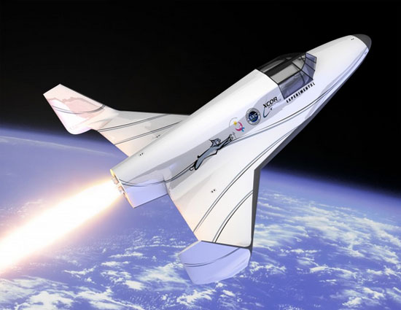
TÀU VŨ TRỤ

Slide 9
Thân
Đầu
Đuôi

Slide 10
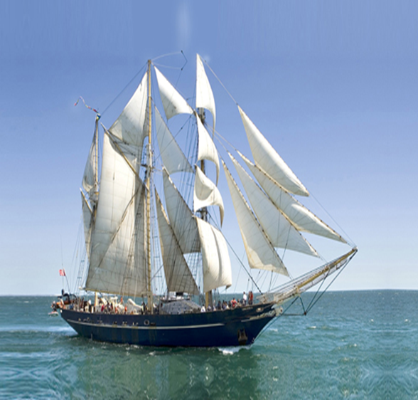
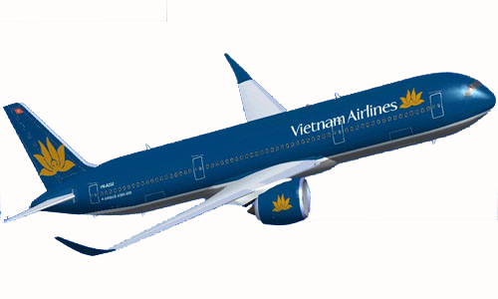
SO SÁNH

Slide 11

TRÒ CHƠI 1; GIƠ NHANH DỌC ĐÚNG
TRÒ CHƠI 2 : VỀ ĐÚNG NHÀ

Slide 12

CẢM ƠN CÁC CON ĐÃ CHÚ Ý LẮNG NGHE

